Slide 1
Projeto dos Sistemas
Factory

Slide 2
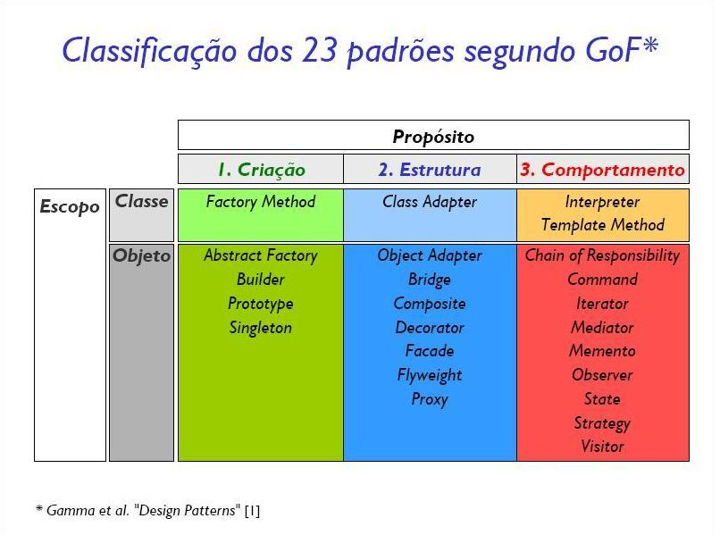

Slide 3
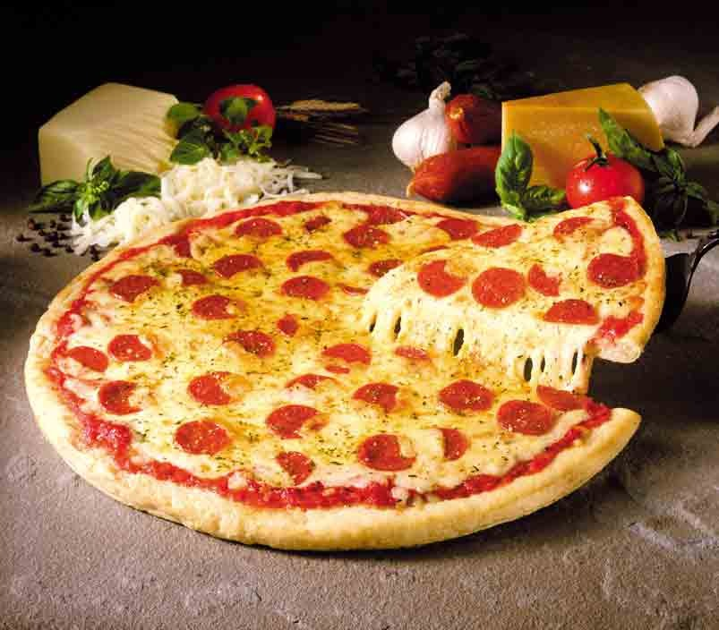

Slide 4
Factory Method
Define uma interface para criar um objeto, mas permite às classes decidir qual classe instanciar.
O factory method permite a uma classe deferir a instanciação para subclasses.

Slide 5
Princípio da inversão de Dependência
Pizzaria
Pizzaria
Pizza
calabresa
Rucula
calabresa
Rucula
calabresaCuritiba
calabresaCuritiba
Depende de abstrações. Não de classes concretas.

Slide 6
Princípio da inversão de Dependência - diretrizes
Nenhuma variável deve conter uma referência a uma classe concreta (uso de new)
nenhuma classe deve derivar de uma classe concreta (dependencia)
Nenhum método deve substituir um método implementado de uma de suas classes de base.

